Slide 1
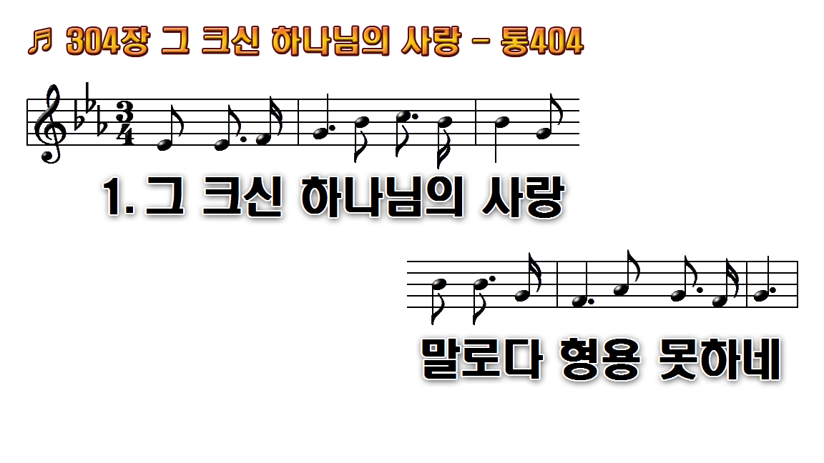
1
2
3

Slide 2
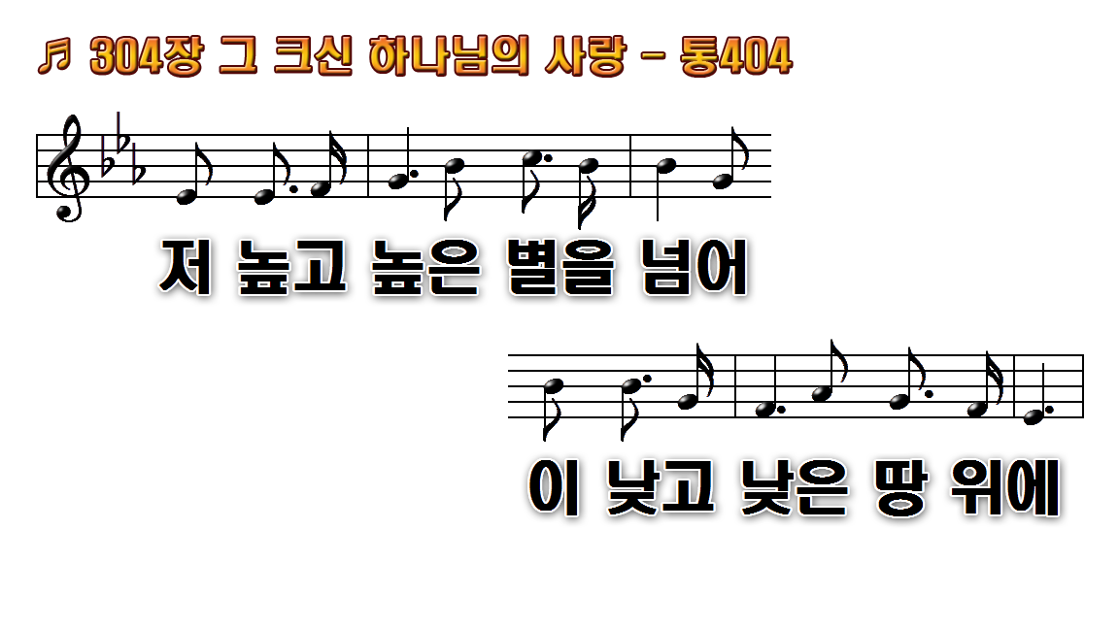
1
2
3

Slide 3
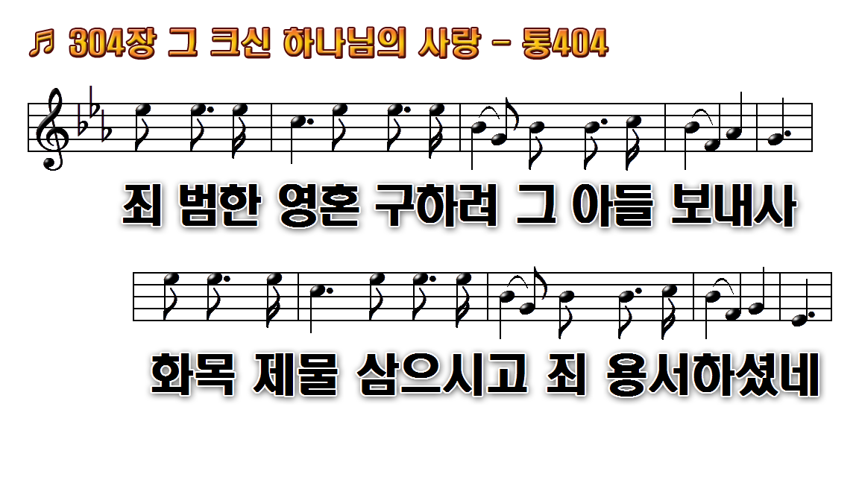
1
2
3

Slide 4
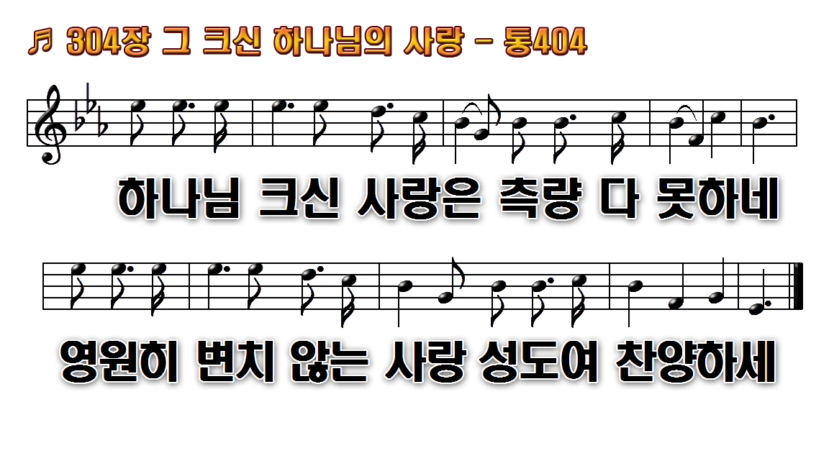
1
2
3

Slide 5
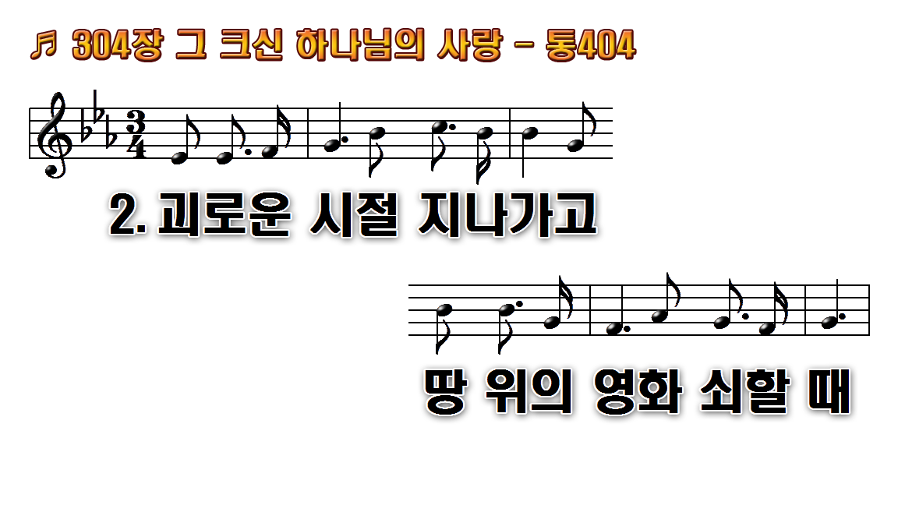
1
2
3

Slide 6
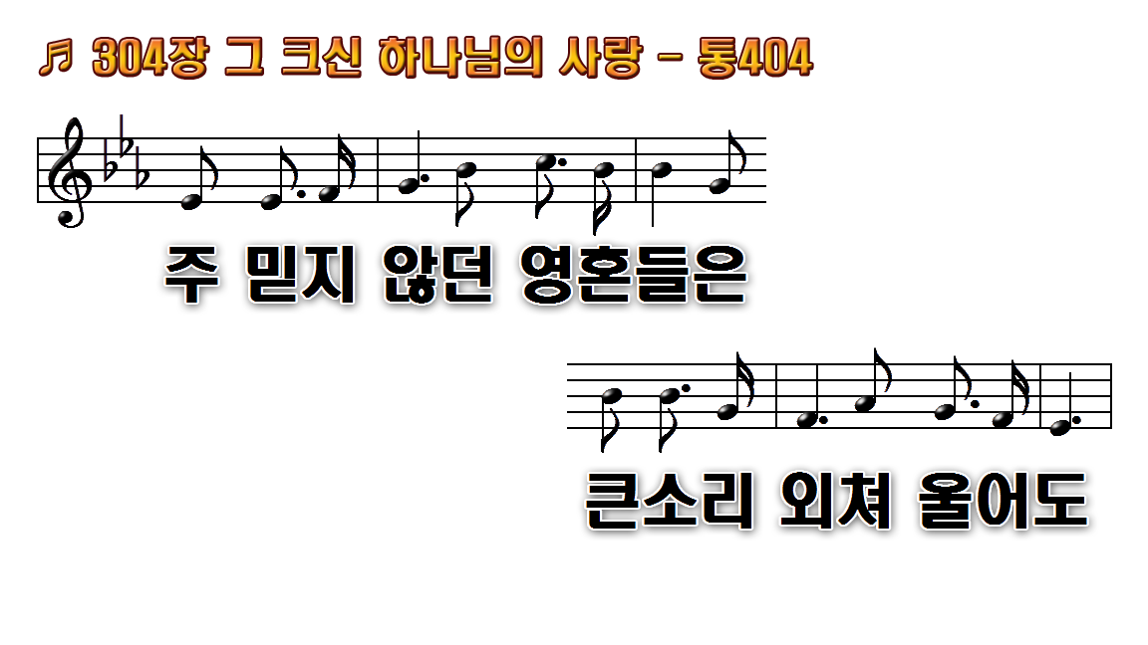
1
2
3

Slide 7
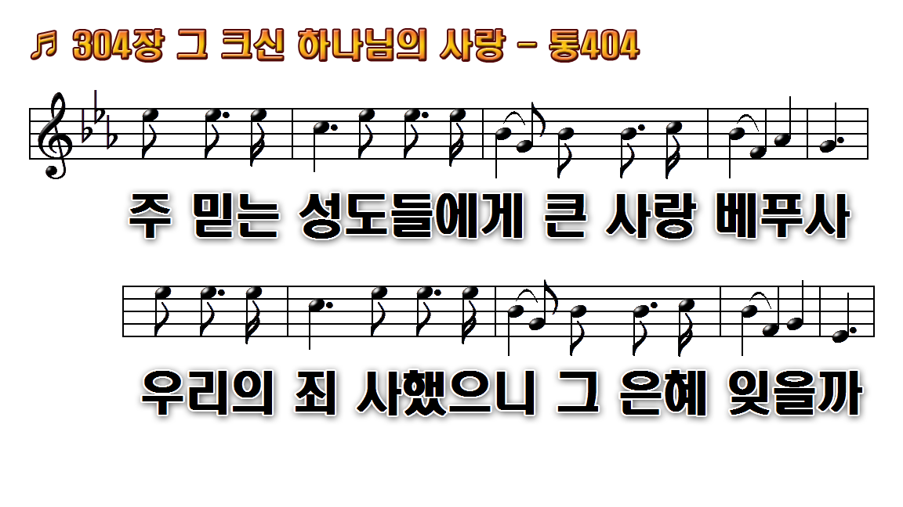
1
2
3

Slide 8
1
2
3

Slide 9
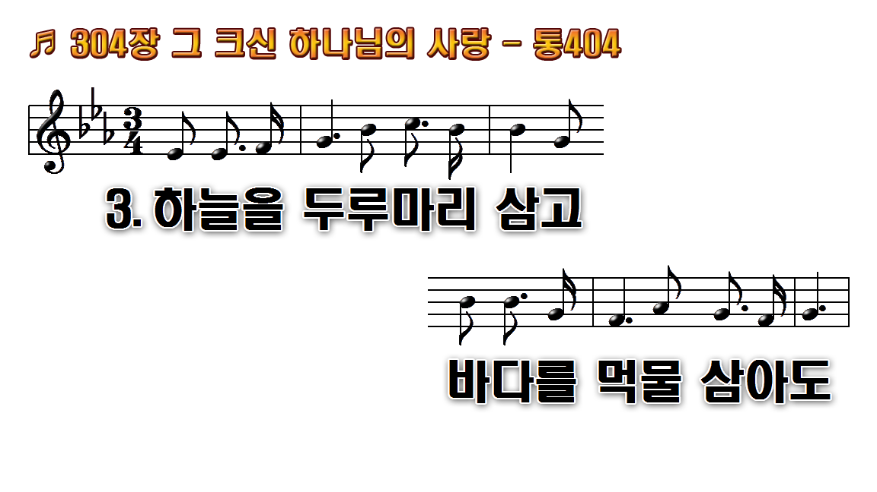
1
2
3

Slide 10
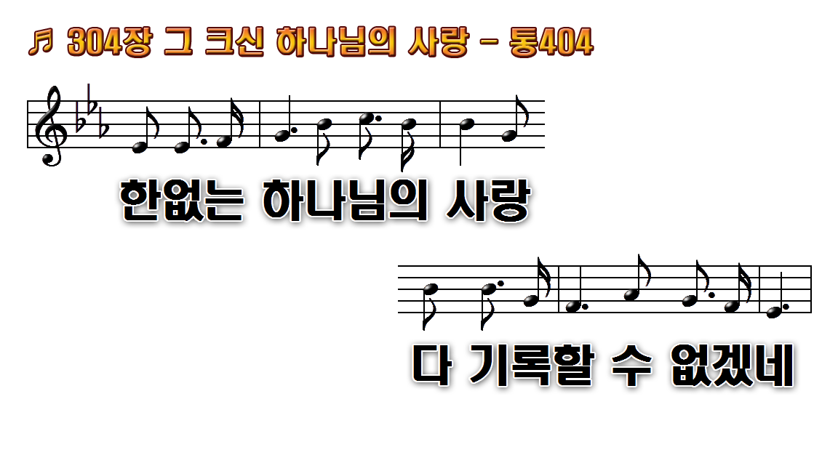
1
2
3

Slide 11
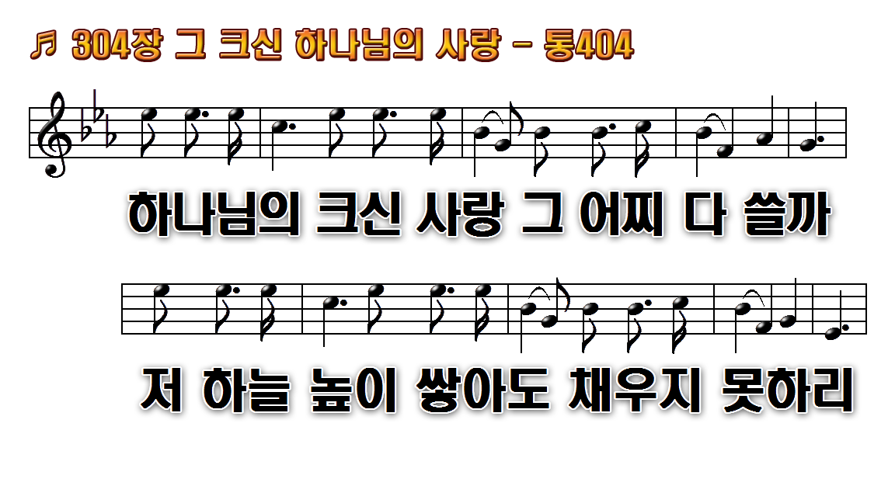
1
2
3

Slide 12
1
2
3
성경과찬송뉴

